Slide 1
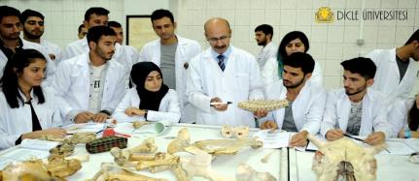
2016-2020 yıllarına ait Veteriner Fakültesi Faaliyetler

Slide 2
Yönetim Anlayışımız
Şeffaflık
Hesap verebilme
Bilgilendirme ( Whatsapp iletişimi)
Kurumsallaşma
Fakültenin tanınabilirliği ( Protokoller)

Slide 3
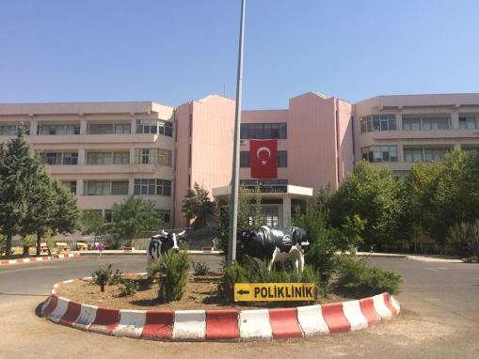

Slide 4
2016 yılı Veteriner Fakültesinde Alt yapı sorunları giderildi.
Asansörlerin devre dışı olması- 2 adet asansörün yeniden yapılması ve kullanıma sunulması.
Pencerelerin izolasyonu, çatı problemleri- akademik ve idari personellerin pencereleri pimapen olarak değiştirildi, çatı onarımı yapıldı.
Giriş Merdivenlerinin bozukluğu- bazalt taştan yeniden yapıldı.
Öğrenci yemekhane, kantin şartlarının düzeltilmesi- kanalizasyon problemi, temizlik problemleri giderildi.
Jeneratörün bulunmaması- 2 blok ve polikliniğe yetecek 2 adet yeni jeneratörün montajı yapıldı.
Çatı akıntıları giderildi.
Bahçe düzenlemeleri ve temizliğine önem verildi.

Slide 5
Tıbbi cihazların kalibrasyon çalışması bulunmamakta idi. Komisyon kurularak gerekli envanter çıkartılarak, cihazların kalibrasyon çalışmaları yapılacak.
Günümüze kadar Gıda Araştırma Laboratuvarımızın Cihazların kalibrasyon ve laboratuvar akreditasyonu olmadığı için, bu sorun giderilinceye kadar Gıda analiz işlemlerine bölüm kurul kararı dikkate alınarak ara verildi.
Daha öneki yıllarda Gıda / Besin Hijyeni ve Teknolojisi Bölümümüz bünyesinde inşa edilmiş Konferans ve Toplantı odasının salon tipi klimaları alındı.

Slide 6
Gıda / Besin Hijyeni ve Teknolojisi Bölümüzde görevli öğretim üyelerimizin odalarının asma tavanı yapıldı.
Fakültemiz bünyesinde görev yapan tüm öğretim elemanlarının (Araştırma Görevlisi Öğretim üyesi ayrımı yapılmadan) odalarındaki eksik split klimalar tamamlandı.
Kat görevlilerin kullandıkları odalar klimalı ve hijyenik bir ortama dönüştürüldü.
Bölümlerin sekreter odaları oluşturuldu, teknik donanımları tamamlandı.
Fakültemizin kuruluş aşamasında büyük katkıları olan Prof. Dr. Servet SEKİN Hocamızın ismini yaşatmak üzere Fakülte Dekanlığımızın önerisi ile Üniversite Yönetim Kurulu Onayı ile Fakülte Polikliniğimize ismini verdik.
Tüm ÖYP’liler hak etmiş olduğu harcırahlar zamanında ödendi.
Daha önceki yıllarda DÜBAP’ta Dekanlıkça kişilerin araştırma proje hazırlama ve alt yapı proje verme kısıtlaması ortadan kalktı. DÜBAP’ta şu anda başta Dr. Arş. Gör. Olmak üzere tüm öğretim üyelerimizin projeleri desteklenmiştir.

Slide 7
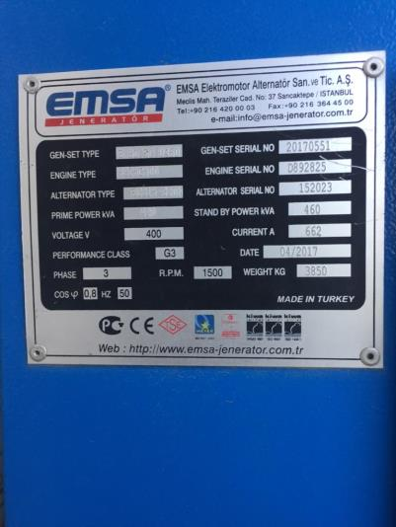

Slide 9
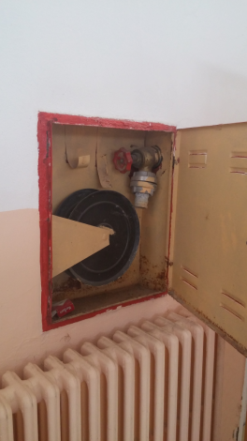
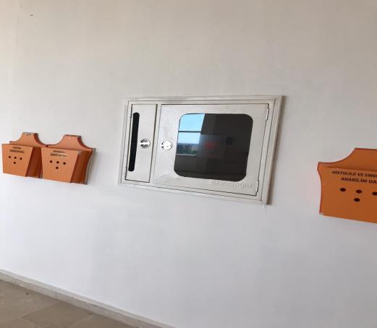
Yangın su panoları çalışmıyordu, yenilendi

Slide 10
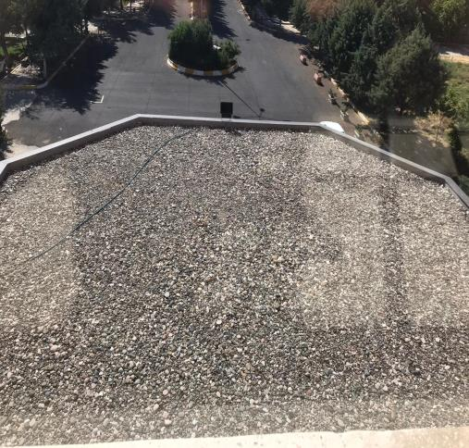
Fakülte Girişinin tavanı onarıldı

Slide 11
Öğrencilerimizin çeşitli sportif etkinliklerde kazanmış olduğu kupaların teşhir edildiği bir bölüm Dekanlık koridorunda yapıldı

Slide 12
Öğrenci koridorunda mermerleri kabarmış olması- mermerler yenilendi.
Laboratuvarlarda düşen fayanslar- fayanslar yenilendi.
Öğrencilere ait kütüphane olmayışı- Klimalı Kütüphane oluşturuldu.
Tüm koridorların boyası kötü durumdaydı- boyaları yenilendi.
Okul bahçesinde Öğrencilerin oturabileceği bank yetersizdi- Sur ve Kayapınar ilçe Belediyelerinden temin edildi.
Fakültenin tabelası okunmayacak halde idi- yenilendi.
Fakültemiz önüne çeşme yapıldı

Slide 13
Fakültenin giriş kapısı yenilendi

Slide 14
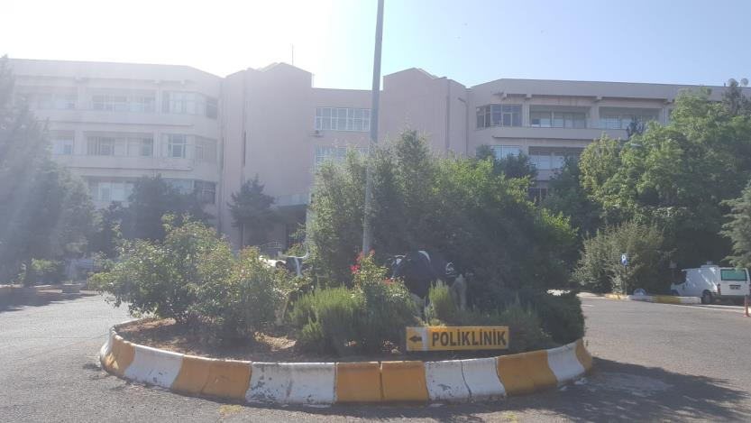

Slide 15
Sur ve Kayapınar ilçe Belediyelerimizden oturma bankı , çöp kutları, beton saksılar ve kedi evi temin edildi

Slide 16
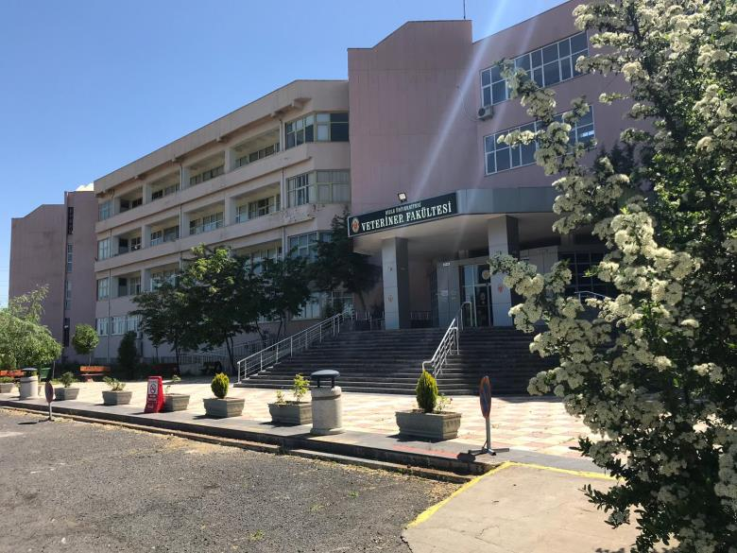

Slide 17
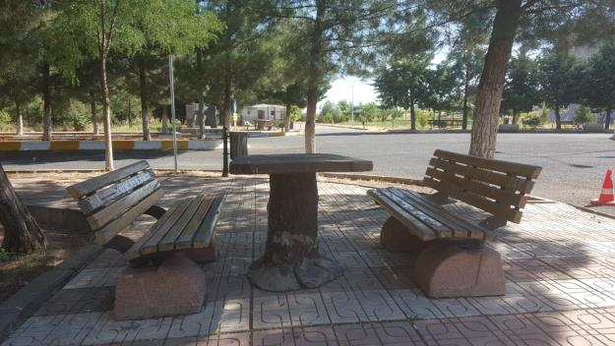
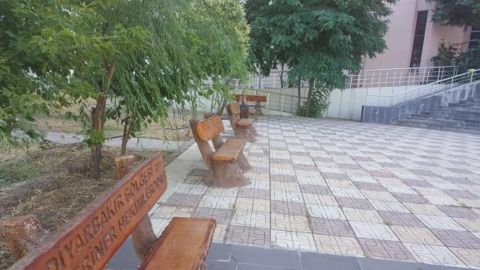

Slide 18
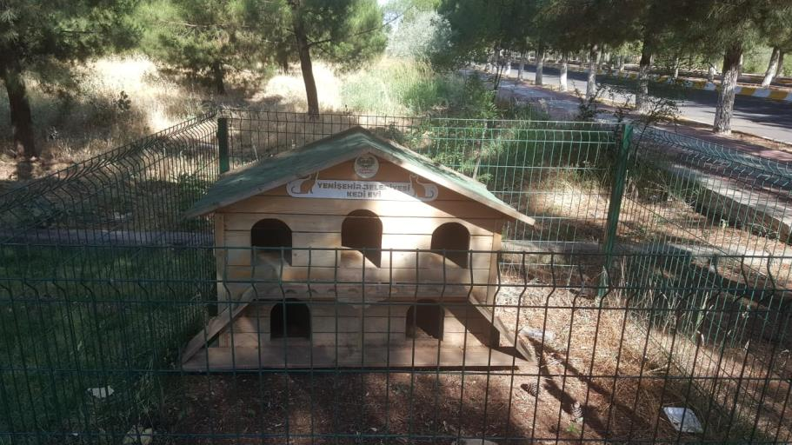

Slide 19
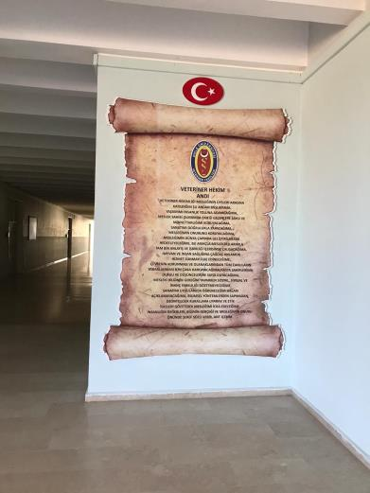
Fakültenin girişine Veteriner Hekim Andı asıldı.

Slide 20
Fakültenin girişine saat , Merdiven başına ve dershanelerin girişine ayna takıldı Dershane koridoru resimler ile zenginleştirildi.

Slide 22
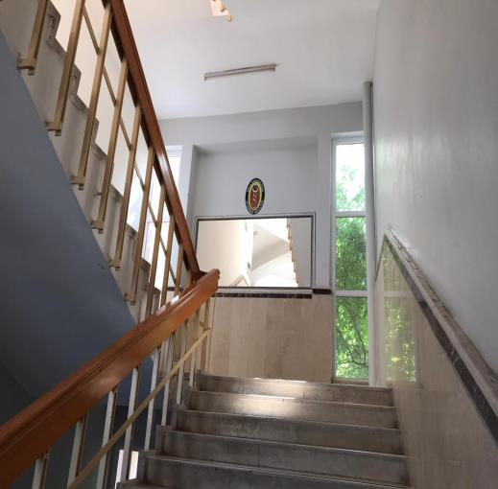

Slide 24
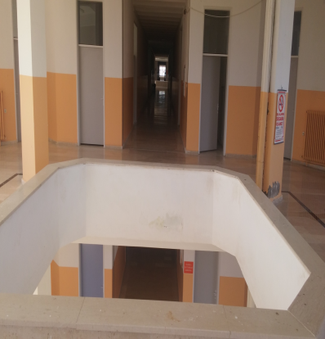
İş güvenliğine yönelik düzenlemeler

Slide 25
Fakülte bahçesine Sebil Çeşme yapıldı-hibbe

Slide 26
İş güvenliğine yönelik hiçbir çalışma yapılmamıştı- Koruyucu güvenlik önlemleri kademeli olarak yapılmakta.
Fakülteye ait Depolar düzensiz- düzenli hale getirildi.
Tıbbi atık geçici depolama odası mevcut değildi- oluşturuldu.
Öğrenci bay mescidi bodrumda kötü bir durumda idi- 1. katta klimalı temiz bir ortam oluşturuldu.
Bölümlerin sekreterya odası ve sekreterleri bulunmamaktaydı- oluşturuldu.
Fakültenin ana girişine 1 boğa, 1 inek heykeli bağış yolu ile bırakıldı.
Fakültenin çevre aydınlatma sistemi yetersiz idi- Zaman ayarlı led projektörler ile güçlendirildi.

Slide 28
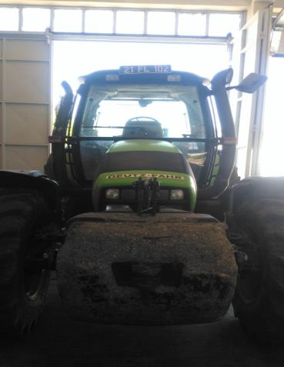
Diyarbakır İl Özel İdare kayıtlarındaki traktörün Veteriner Fakültesi Dekanlığı tescil işlemi yapıldı.

Slide 29
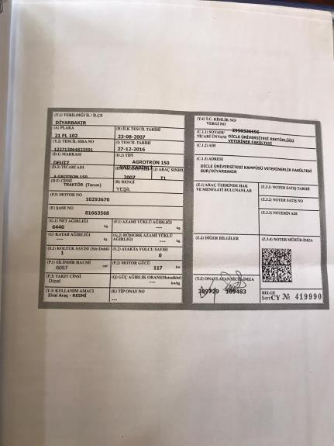

Slide 30
Akademik yapılandırmadaki düzenleme
Üç yeni Anabilim Dalı Kuruldu;
1. Su Ürünleri ve Hastalıkları
2. Laboratuvar Hayvanları
3. Yaban Hayvanları ve Ekoloji
Yeni Açılan Lisansüstü programlarımız
Besin/Gıda Hijyeni ve Teknolojisi Anabilim dalı Doktora Programı
Histoloji ve Embriyoloji Yüksek Lisans Programı
Cerrahi – Doktora
Laboratuvar Hayvanları – Yüksek Lisans ve birde Araştırma Merkezinin kuruluşu

Slide 31
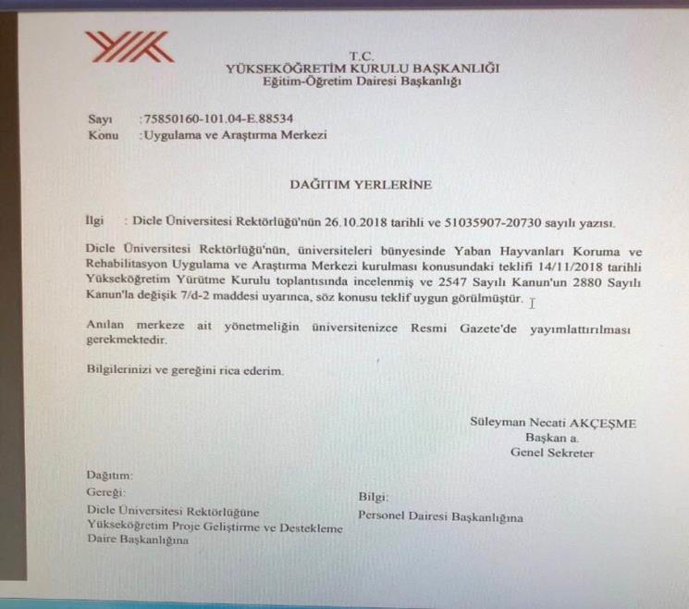

Slide 32
Fakültenin tanınabilirliği ( Protokoller)
1-Dicle Üniversitesi Veteriner Fakültesi Dekanlığı ile Türkiye Jokey Kulübü Genel Müdürlüğü İşbirliği Protokolü
2- 8’inci Ana Jet Üs Komutanlığına ait Askeri Güvenlik Köpeklerinin Dicle Üniversitesi Veteriner Fakültesinde İleri Tetkik, Teşhis ve Tedavilerine Dair Protokol
3-Batman Jandarma Komutanlığına Ait Askeri Güvenlik Köpeklerinin Dicle Üniversitesi Veteriner Fakültesinde İleri Tetkik, Teşhis ve Tedavilerine Dair Protokol
4-Orman ve Su İşleri Bakanlığı Doğa Koruma ve Milli Parklar Genel Müdürlüğü ile Dicle Üniversitesi Rektörlüğü (Yaban Hayvanı Kurtarma ve Rehabilitasyon Merkezi) Arasındaki İşbirliği Protokolü
5- TİGEM
3 Ekim 2018 2. D.Ü. Rektörlük Koşusu
16 Kasım 2018 1. D.Ü. Veteriner Fakültesi Koşusu

Slide 33
KOMBİNE SIĞIR IRKI ÜRETİMİ İÇİN EMBRİYO TRANSFERİ ARGE ÇALIŞMA PROTOKOLÜ -TİGEM

Slide 34
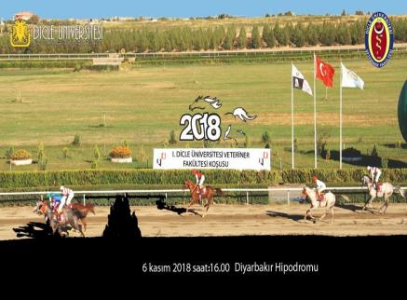

Slide 35
Yeni Projelerimiz - 1
Diyarbakır İlinde Mandalarda Embriyo Transferi-Çekirdek Sürü Yöntemiyle Verimlerin, Yetiştirici Kazancının ve İstihdamın Arttırılması
Destekleyen Kuruluş: GAP
Yürütücü: Prof. Dr. Ümüt CİRİT- Dr. Öğrt. Üyesi Ferit ÖZMEN
Bütçe: 689.607 TL

Slide 36
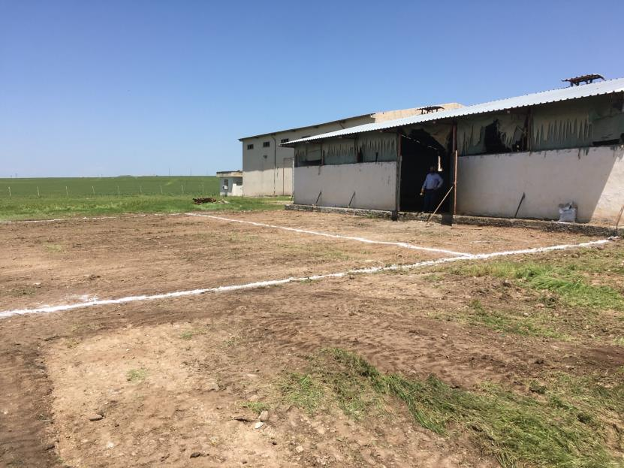

Slide 37
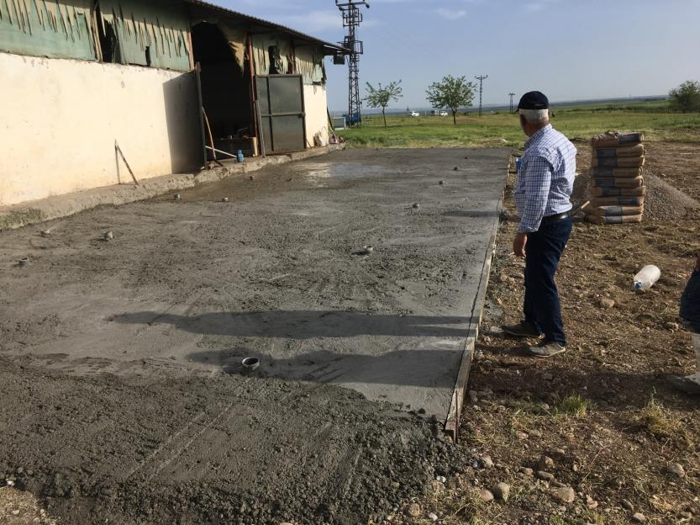

Slide 38
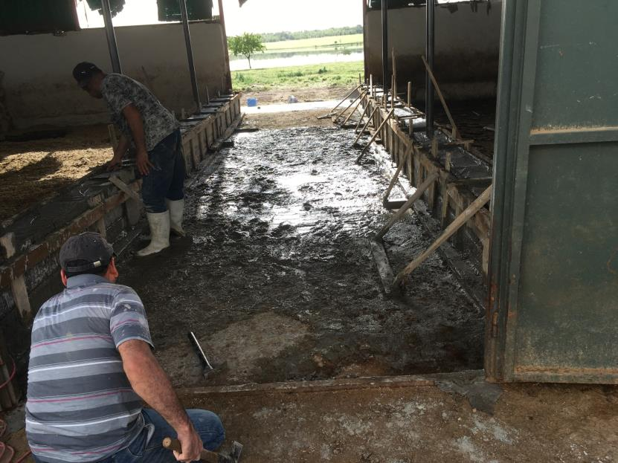

Slide 39
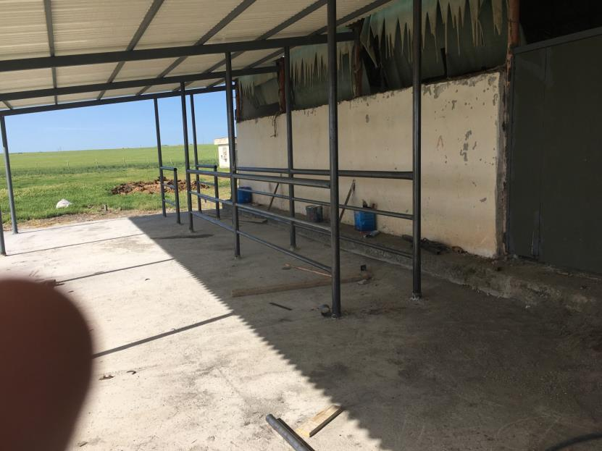

Slide 40
Yeni Projelerimiz - 2
Güneyoğu Anadolu Bölgesinde Gökkuşağı Alabalığı İşletmelerinde Bakteriyel Enfeksiyonların Araştırılması İklimin Bu Enfeksiyonlar Üzerine Etkisinin Tespiti ve Sağlıklı İşletmeciliğin Teşvik Edilmesi
Destekleyen Kuruluş: GAP
Yürütücü: Dr. Öğr. Üyesi Filiz ÖZCAN
Bütçe: 375.000 TL

Slide 41
Yeni Projelerimiz - 3
Buzağılar Ölmesin Projesi
Destekleyen Kuruluş: GAP
Yürütücü: Doç. Dr. Neval Berrin ARSERİM
Bütçesi: 300.000 TL

Slide 42
Yeni Projelerimiz - 4
Kuzu ve Oğlaklar Ölmesin Projesi
Destekleyen Kuruluş: GAP
Yürütücü: Doç. Dr. Neval SAYIN İPEK
Bütçesi: 300.000 TL

Slide 43
Covid-19 İlaç Geliştirme Programına Katılımcı Olduğumuz Projemiz
SARS-CoV-2 (COVID-19) Spike (S) Antijenine Karşı Kendiliğinden Amplifiye Olabilen mRNA Aşısının Geliştirilmesi
Dr. Öğr. Üyesi Halil İbrahim YILDIRIM
Destekleyen Kuruluş: TÜBİTAK
Ege Üniversitesi İlaç Geliştirme Ve Farmakokinetik Araştırma Uygulama Merkezi (ARGEFAR) - Araştırma Programı Yöneticisi Kuruluş
TÜBİTAK-MAM - Araştırma Programı Yürütücüsü Kuruluş

Slide 44
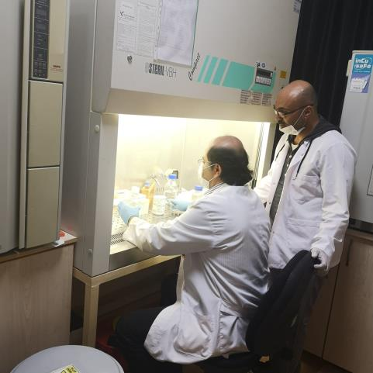

Slide 45
2. Alt Yapı Projemiz
1.Temel Bilimler ve Klinik Öncesi Bilimler Öğrenci Uygulama Laboratuvarlarının Kurulması (Prof.Dr. Hakan SAĞSÖZ, Temel ve Klinik Öncesi Bilimler Bölümü Öğretim Üyeleri ) DÜBAP destekli
2. Klinik Bilimler Bölümüne ait alt yapı projesi ( Prof. Dr. Servet BADEMKIRAN ve Klinik Bilimler Bölümü Öğretim Üyeleri) DÜBAP destekli
3. Dicle Üniversitesi Eğitim-Öğretim-Araştırma ve Uygulama Çiftliğinin Kurulması (Prof. Dr. M. Aydın KETANİ, Doç.Dr. Tahir BAYRIL, Dr. Öğretim Üyesi Ahmet ŞENER) DÜBAP destekli
4. Koyun Ünitesine yönelik alt yapı projesi( Doç. Dr. Tahir BAYRIL) DÜBAP destekli
5. Anatomi ABD Digital Uygulama Lab.
6. Klinik Öncesi Bilimler Bölümü 2 Adet seminer salonu ve Öğrenci Uygulama Lab.
7. Klinik Bilimler Bölümü Toplantı Salonu, seminer salonu
8. Besin ve Gıda Hijyeni ve Teknolojisi Bölümü Konferans salonu, toplantı salonunun asma tavan ve klima eksiklikleri giderildi.

Slide 46
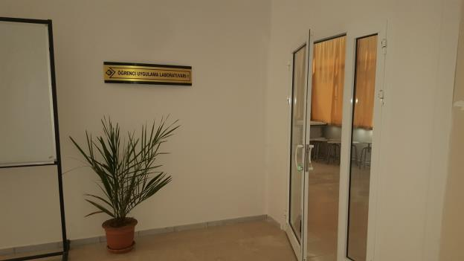

Slide 47
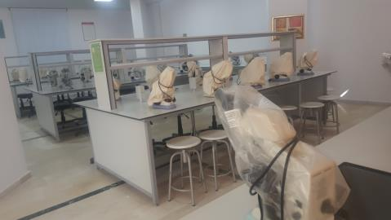
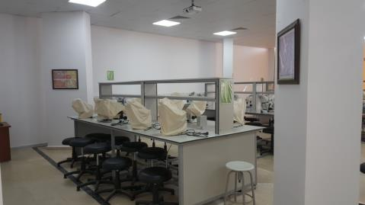
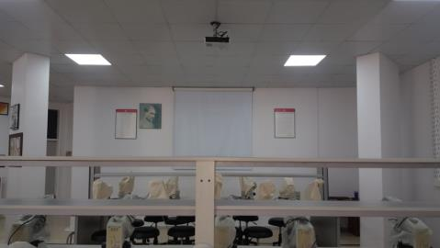

Slide 48
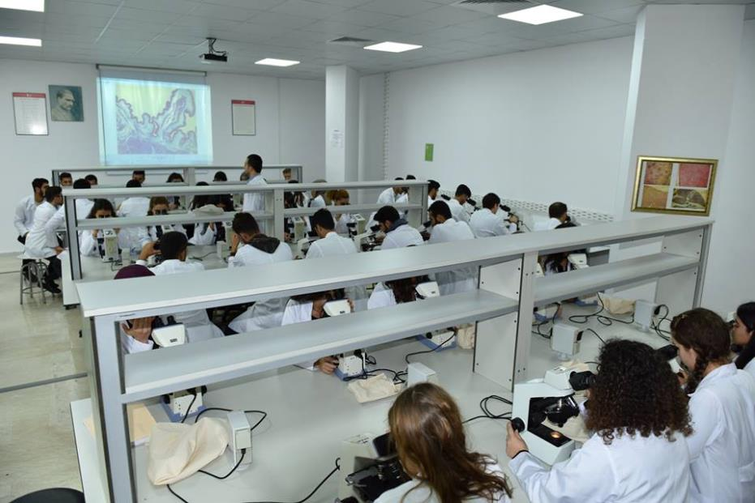

Slide 50
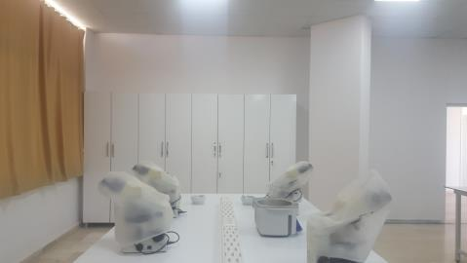
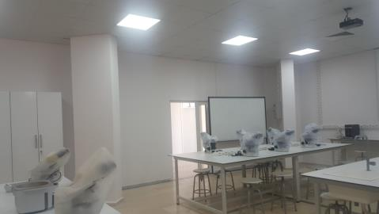
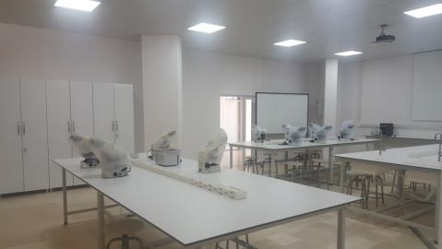

Slide 52
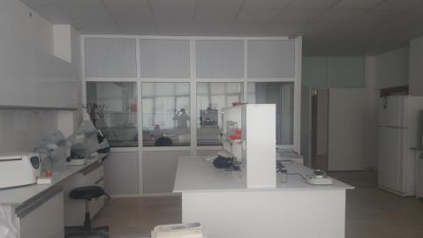
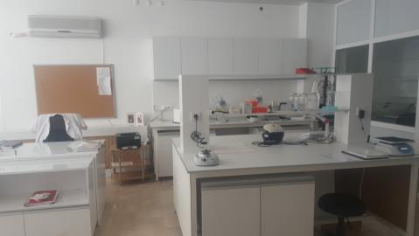
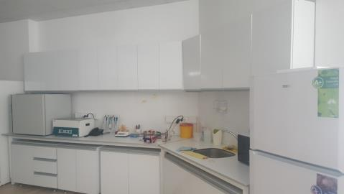

Slide 53
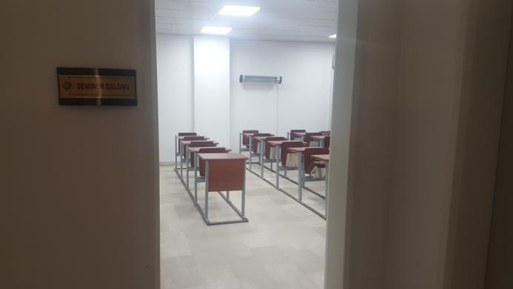

Slide 54
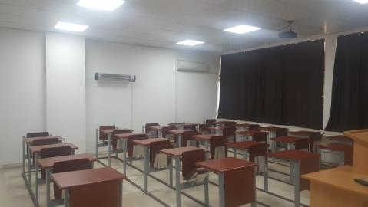
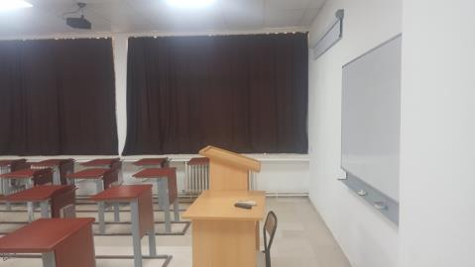

Slide 55
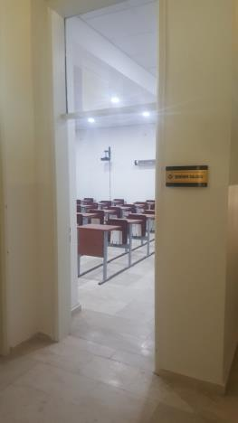

Slide 56
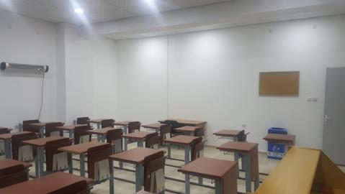
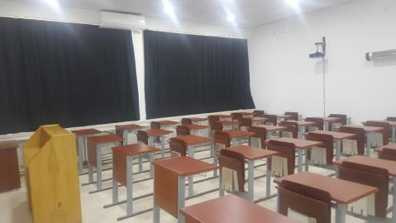

Slide 57
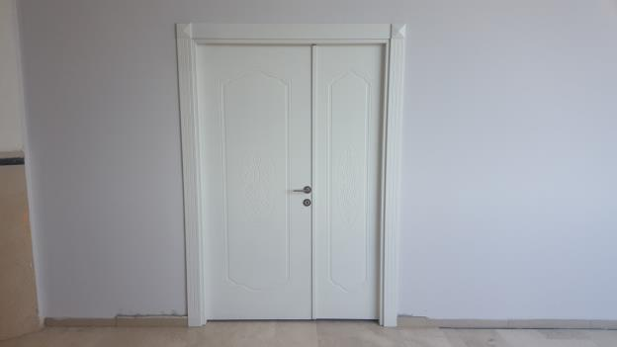

Slide 58
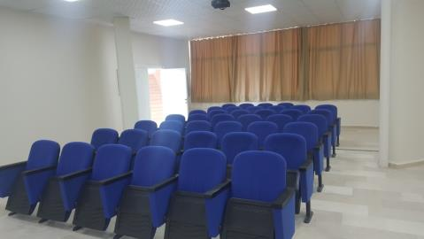
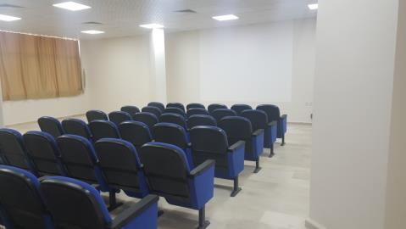

Slide 60
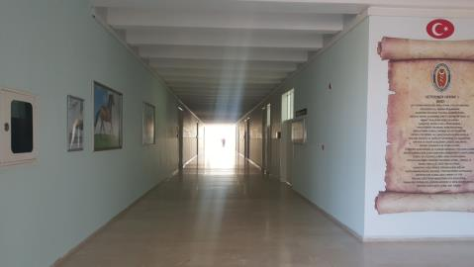

Slide 61
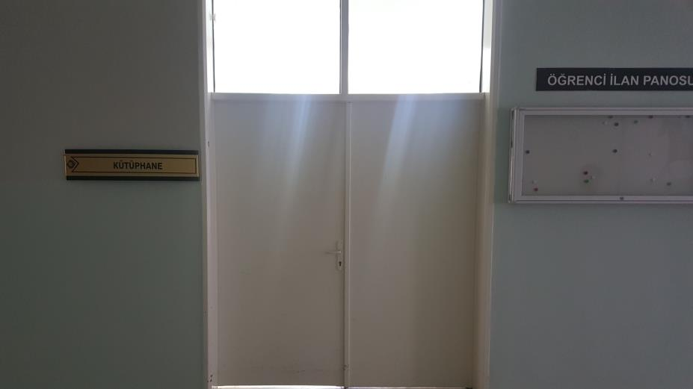

Slide 62
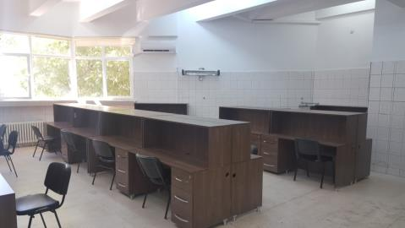
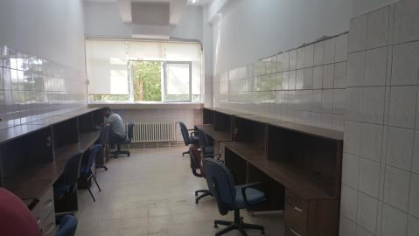
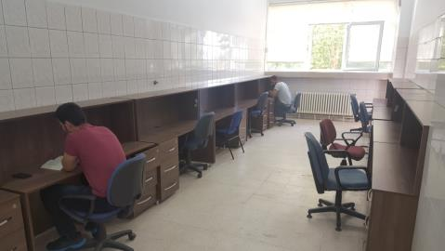
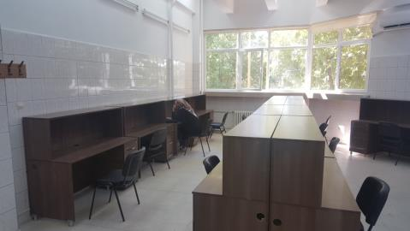

Slide 63
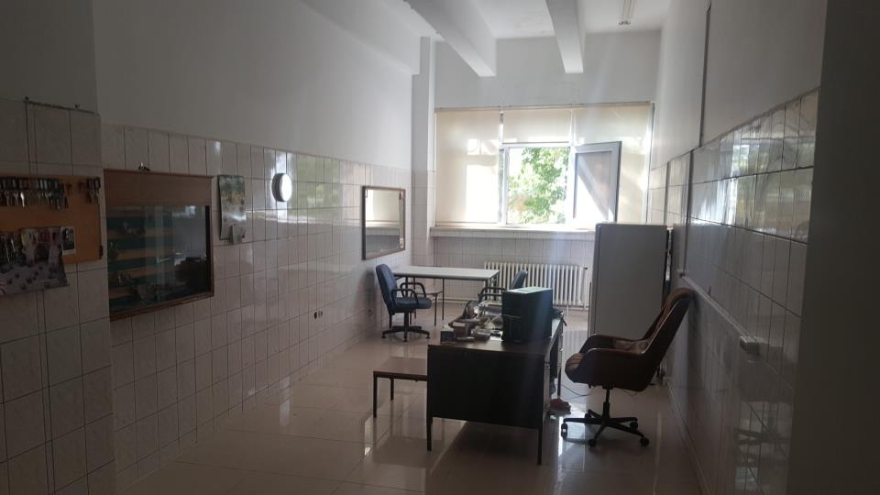

Slide 66
Konferans Salonun asma tavan ve Led aydınlatma işlemi yapıldı.

Slide 68
Poliklinikte yapılan düzenlemeler

Slide 72
Proje Yürütücülüğünü Doç. Dr. Neval Berrin ARSERİM ‘in yaptığı-2019
Healt Securty Partner ‘in destekleri ile Suriyeli Öğrencilere Terminoloji kapsamında Dijital Anatomi Laboratuvarı kuruldu.
Laboratuvarda akılı tahta ve dijital donanıma sahiptir.

Slide 75
Dekanlık Toplantı Odasındaki düzenlemeler
Asma tavan ve Led aydınlatma işlemi yapıldı.

Slide 82
Merası ile 40 dönüm arazide

Slide 83
Toplantı odası, Konferans Salonu, Merkezi Sınavların Bina Sınav Sorumlu Salonu, Temel Bilimler ve Klinik Öncesi Bilimler Seminer Salonlarının asma tavan ve aydınlatma sistemleri yapıldı.

Slide 84
Yaban Hayvanları Rehabilitasyon Merkezi projesi (Malatya Hekimhan’dan Üniversitemize transferi) 50 dönüm üzerine ( 3.000.000 TL)
Tarım ve Orman Bakanlığın ile Protokol kapsamında kuruldu.

Slide 92
At Hekimliği ve Hippoterapi Merkezinin Alt Yapısının Oluşturulması DÜBAP Destekli-500.000 TL
Doç. Dr. Neval Berrin ARSERİM – Proje Yürütücüsü
Prof. Dr. M. Aydın KETANİ
Prof. Dr. Remzi ÇEVİK
Prof. Dr. Servet BADEMKIRAN
Doç. Dr. M. Erdem AKBALIK
Dr. Öğretim Üyesi Özlem TOLAN
Dr. Öğretim Üyesi Semih ALTAN
Dr. Öğretim Üyesi Hasan AYSAN
Dr. Öğretim Görevlisi Berjan DEMİRTAŞ

Slide 96
Kalkınma Bakanlığı
Hayvan Hastanesi ve Tropikal Hayvan Hastalıklarını Araştırma Laboratuvarı -2017 yılında sunuldu , yatırım programına alınması için uğraş veriliyor.

Slide 97
2016 -2018 yılları Bilimsel Etkinlikler

Slide 103
ÖĞRENCİLERE GİRŞİMCİLİK KONUSUNDA BİLGİLER VERİLDİ

Slide 106
Hazro ilçemizde Yetiştiricilere Buzağı ölümlerinin önlenmesi ve Suni Tohumlamanın önemi konusunda Veteriner Fakültesi olarak konferans verdik . 16 Nisan 2018

Slide 107
Diyarbakır 9. Tarım ve Hayvancılık Fuarı- Fakültemiz Standımız. 8 Nisan 2018

Slide 108
İntörn Öğrencilerimize İsviçre'de Veteriner Hekim olarak görev yapan Meslektaşımız Ahmet Rıza Şahin; 03.04.2018 tarihinde "İsviçre' de Veteriner Hekimliğe Bakış" adlı sunu ile katkı sundu.

Slide 109
“Buzağılar Ölmesin Ülkemiz Kazansın” konulu konferansın ikincisi GAP Uluslararası Tarımsal Araştırma ve Eğitim Merkezi Konferans Salonunda gerçekleşti. 24 Ocak 2018

Slide 110
BUZAĞILARDA BAKIM BESLENME VE BUZAĞI HASTALIKLARI" KONFERANSI 21 Aralık 2017

Slide 111
DİCLE ÜNİVERSİTESİNDE “HİPPOTERAPİ UYGULAMALARININ ÖNEMİ VE ATLARIN TERAPOTİK AMAÇLI KULLANIMI” KONFERANSI DÜZENLENDİ 14 Aralık 2017

Slide 112
Veteriner Fakültesi ve Klinisyen Veteriner Hekimleri Derneği işbirliği ile “İnteraktif Olgu Tartışmaları” konulu panel düzenlendi. 2 Aralık 2017

Slide 113
Dicle Üniversitesi Veteriner Fakültesi 2. sınıf öğrencileri Bismil'de bulunan 2500 başlık büyük baş çiftliğine teknik gezi 18 Kasım 2018

Slide 115
Dicle Üniversitesinde, Ev Hayvanlarında Davranış Bozuklukları ve Tedavileri Konferansı düzenlendi. 11 Mayıs 2017

Slide 116
Prof. Dr. Servet BADEMKIRAN Hocamızın Moderatörlüğünde düzenlenen Panel ile Veteriner Fakültemiz intörn öğrencilerimizle çeşitli alanlarda görev yapan Veteriner Hekimlerin buluşmasını sağladık. 5 Mayıs 2017

Slide 117
Kanatlı Hayvan Hastalıklarının Önlenmesi ve Korunması Prof. Dr. Hakan KALENDER 21 Nisan 2017

Slide 118
(18-22 Nisan 2017 tarihleri arasında) DİYARBAKIR TARIM HAYVANCILIK FUARI'ndaki standımız 18 Nisan 2017

Slide 119
“PARDON DEMEDEN, VETERİNER HEKİMLİĞİNDE ETİK KARAR VERME SÜRECİ” KONFERANSI 3 Nisan 2017

Slide 120
23 Mart 2017 Dicle Üniversitesi Veteriner Fakültesi tarafından “At Hekimliğine Yaklaşım” konferansı düzenlendi.

Slide 121
Veteriner Fakültesi tarafından ‘Marazi Madde Alımı, Korunması ve Yollanması’ Konferansı düzenlendi. 17 Mart 2017

Slide 122
“SAHİPSİZ HAYVANLARIN SORUNLARI VE ÇÖZÜM ÖNERİLERİ ÇALIŞTAYI”
Dicle Üniversitesinde, “Sahipsiz Hayvanların Sorunları ve Çözüm Önerileri” konulu çalıştayı düzenlendi. Dicle Üniversitesi Veterinerlik Fakültesinde Türkiye’nin faklı üniversitelerinden akademisyenlerin katıldığı “Sahipsiz Hayvanların Sorunları ve Çözüm Önerileri” konulu çalıştay üç oturumda gerçekleştirildi.

Slide 124
“TÜBA-I. Gıda ve Sağlıklı Beslenme Sempozyumu” Dicle Üniversitesi’nde Gerçekleştirildi

Slide 126
TÜBA-Gıda ve Beslenme Çalışma Grubu tarafından düzenlenen “TÜBA-I. Gıda ve Sağlıklı Beslenme Sempozyumu” 26-27 Nisan tarihlerinde Dicle Üniversitesi (DÜ) ev sahipliğinde gerçekleştirildi.
TÜBA Başkanı Prof. Dr. Ahmet Cevat Acar ve TÜBA Şeref Üyesi ve Dicle Üniversitesi Öğretim Üyesi Prof. Dr. Mehmet Emin Yılmaz Sempozyum öncesinde Diyarbakır Valisi Hasan Basri Güzeloğlu’nu ziyaret etti. Prof. Acar, Güzeloğlu’na Akademi yayınlarından armağan etti. DÜ Kalp Hastanesi Konferans Salonu'nda düzenlenen; TÜBA Başkanı Prof. Dr. Ahmet Cevat Acar, TÜBA ve YÖK Üyesi Prof. Dr. Mehmet Emin Yılmaz Dicle Üniversitesi rektör yardımcıları Prof. Dr. Tahsin Kılıçoğlu ve Prof. Dr. Ali Kemal Kadiroğlu, Veteriner Fakültesi Dekanı Prof. Dr. Aydın Ketani, farklı alan ve üniversitelerden bilim insanları kurum müdürleri ve öğrencilerin katıldığı Sempozyum’da "Medyanın Rolü, Beslenme İlkeleri, Kanatlı Eti, Yumurta, Süt ve Süt Ürünleri" alt başlıkları tartışıldı.

Slide 127
Fakülteniz 3. sınıf öğrencileri Su Ürünleri ve Hastalıkları Dersi kapsamında, Türkiye’nin sayılı akvaryumlarından olan Diyarbakır Ceylan Karavil AVM içerisindeki PARK AKVARYUM’daki balık türlerinin öğrencilere tanıtılması ve teknik donanımı yerinde görmek amacıyla 30.10.2017 tarihinde teknik gezi

Slide 128
Fakülte Dergimiz; Dicle Üniversitesi Veteriner Fakültesi Dergimizin atıf dizinine girmesi sağlandı 11 Ekim 2017 Aynı zamanda da TUBİTAK Yaşam Bilimleri -TR Dizinine girdi.

Slide 129
26.05.2017 tarihinde Gaziantep Büyükşehir Belediyesi Hayvanat Bahçesine düzenlemiş olduğumuz teknik gezi

Slide 130
Dicle Üniversitesi Veteriner Fakültesi Öğrencileri Malatya Sultansuyu Tarım İşletmesinde teknik incelemelerde bulundular. 2018 Kasım

Slide 131
Dicle Üniversitesi Veteriner Fakültesi Öğrencileri 4 Ekim Hayvanları Koruma Günü nedeniyle Diyarbakır Büyükşehir Belediyesi Hayvan Bakımevi ve Rehabilitasyon Merkezi’ni ziyaret etti.2018

Slide 132
FAKÜLTEMİZ KADRO ATAMALARI
Adı ve Soyadı/ Ünvanı | Bölümü | Anabilim Dalı | Atanma Tarihi
PROFESÖR ATAMALARI
Prof. Dr. Murat Sedat BARAN | Zootekni ve Hayvan Besleme Bölümü | Hayvan Besleme ve Beslenme Hastalıkları | 23.07.2018
Prof. Dr. Hasan İÇEN | Klinik Bilimler Bölümü | İç Hastalıkları | 03.04.2019
Prof Dr. Hakan SAĞSÖZ | Temel Bilimler Bölümü | Histoloji ve Embriyoloji | 31.10.2019
DOÇENT ATAMALARI
Doç. Dr. Neval Berrin ARSERİM | Klinik Öncesi Bilimler Bölümü | Mikrobiyoloji | 03.07.2018
Doç. Dr. İbrahim KÜÇÜKASLAN | Klinik Bilimler | Doğum ve Jinekoloji | 29.04.2019
Doç. Dr. Simten YEŞİLMEN ALP | Klinik Öncesi Bilimler Bölümü | Mikrobiyoloji | 30.04.2019
Doç. Dr. Hüsnü Şahan GÜRAN | Besin/Gıda Hijyeni ve Teknolojisi | Besin/Gıda Hijyeni ve Teknolojisi | 30.04.2019
Doç. Dr. Mehmet Erdem AKBALIK | Temel Bilimler Bölümü | Histoloji ve Embriyoloji | 30.04.2019
Doç. Dr. Mehmet Hanifi DURAK | Temel Bilimler Bölümü | Biyokimya | 31.05.2019
Doç. Dr. Sadık YAYLA | Klinik Bilimler Bölümü | Cerrahi | 27.07.2019
Doç. Dr. Semih ALTAN | Klinik Bilimler Bölümü | Cerrahi | 31.10.2019
Doç. Dr. Alaettin KAYA | Temel Bilimler Bölümü | Yaban Hayvanları ve Ekoloji | 28.11.2019
Doç. Dr. Oktay KAPLAN | Zootekni ve Hayvan Besleme Bölümü | Hayvan Besleme ve Beslenme Hastalıkları | 17.01.2020
Doç. Dr. Duygu Neval SAYIN İPEK | Klinik Öncesi Bilimler Bölümü | Parazitoloji | 31.01.2020
Doç. Dr. Mehmet KÖSE | Klinik Bilimler Bölümü | Doğum ve Jinekoloji | 19.02.2020
Doç. Dr. Özgül KÜÇÜKASLAN | Temel Bilimler Bölümü | Veteriner Hekimliği Tarihi ve Deontoloji | 08.04.2020
Doç. Dr. Tahir BAYRIL | Zootekni ve Hayvan Besleme Bölümü | Zootekni | 08.04.2020

Slide 133
DOKTOR ÖĞRETİM ÜYESİ ATAMALARI
Dr. Öğr. Üyesi Mehmet Ferit ÖZMEN | Klinik Bilimler Bölümü | Dölerme ve Suni Tohumlama | 05.06.2018
Dr. Öğr. Üyesi Emine ÇATALKAYA | Klinik Bilimler Bölümü | Cerrahi | 12.11.2018
Dr. Öğr. Üyesi Filiz ÖZCAN | Klinik Öncesi Bilimler Böl. | Su Ürünleri ve Hastalıkları | 10.04.2019
Dr. Öğr. Üyesi Polat İPEK | Temel Bilimler Bölümü | Fizyoloji | 21.05.2019
Dr. Öğr. Üyesi Zelal KARAKOÇ, Dr. Öğr. Üyesi Selim KARAHAN | Temel Bilimler Bölümü | Laboratuvar Hayvanları | 10.01.2020
ÖĞRETİM GÖREVLİSİ
Öğr. Gör. Uğur UÇAR | Besin/Gıda Hijyeni ve Teknolojisi | Besin/Gıda Hijyeni ve Teknolojisi | 08.06.2018
Öğr. Gör. Ömer Faruk KATANALP | Temel Bilimler Bölümü | Laboratuvar Hayvanları | 11.02.2020
ARAŞTIRMA GÖREVLİSİ
Arş. Gör. Nahit SAYLAK | Klinik Bilimler Bölümü | Cerrahi | 18.03.2019
Arş. Gör. Nazan BAKSİ | Temel Bilimler Bölümü | Laboratuvar Hayvanları | 11.02.2020
Arş. Gör. Elif EKİNCİ | Temel Bilimler Bölümü | Yaban Hayvanları ve Ekoloji | 11.02.2020

Slide 134
KAMPUS ALANINDAKİ SAHİPSİZ HAYVANLARI VE
YABAN HAYVANLARINI İZLEME VE DEĞERLENDİRME KOMİSYONU
1- Kampüs alanımız 27000 dönümlük alanı ile büyük bir ekosistemdir. Bu ekosistemde çeşitli yaban ve çok sayıda sokak hayvanı yaşamlarını sürdürmektedir. Rektörlük bünyesinde üniversitemiz kampüs alanı içerisinde hayvan refahı ve yaşam hakkının ile insan sağlığının korunması amacıyla Kampus Alanındaki Sahipsiz Hayvanları ve Yaban Hayvanlarını İzleme ve Değerlendirme Komisyonu kurulmuş olup 12.01.2018 tarihi itibarı ile faaliyet yürütmektedir. Bu komisyon Türkiye’de bulunan diğer üniversitelerde bulunmamaktadır. Bu komisyon; sokak hayvanları ve yaban hayvanlarının rehabilite (toplatılması, aşılanması, kısırlaştırılması ve tedavi edilmesi) edilmesi hususunda 5199 sayılı kanun ile belirtilen yetkili ve sorumlu kurumlarla koordinasyonun kurulması, rehabilitasyon sürecinin takip edilmesi ve değerlendirilmesinden sorumludur

Slide 135
2- Komisyonumuz yerleşke içerisindeki yaban hayvanları ve sokak hayvanlarının refahı ve rehabilitasyonu amacıyla hizmet alanlarına göre alınacak tedbirleri belirleyip Rektörlük Makamına sunmuş olup çerçevede ilk olarak Kampüs alanı içerisinde hayvanlar için uygun 11 (onbir) nokta belirlenmiş, bu alanlara besleme odakları yapılmış ve uyarı levhaları konulmuştur.
3- Komisyon üyelerimiz ve gönüllüler tarafından bu beslenme noktalarına düzenli olarak yiyecek bırakılmaktadır.
4- Kampüs alanı içerisinde gerek komisyon üyelerimizce gerekse gönüllüler tarafından tespit edilen 200’den fazla sayıda hasta köpek ve kedinin imkânlar dâhilinde tedavileri komisyonumuzun girişimleri ile Veteriner Fakültesi Hayvan Hastanesinde tedavileri yapılmıştır. İmkânlar dâhilinde bunlar yapılmaya devam edilecektir.

Slide 136
5- 2019 yıllı içerisinde komisyonumuzun girişimleri ile Veteriner Fakültesi öğretim üyelerinin bireysel destekleri (maddi ve manevi) kampüs alanındaki 150’den fazla sokak hayvanın iç-dış paraziter ilaçları, kuduz ve karma aşıları yapılmıştır.
6- Ayrıca Veteriner Fakültesi tarafından 2019 yıllı içerisinde geniş katılımlı bir çalıştay yapılmış olup, sahipsiz hayvanlar konusu ele alınmış ve çalıştay sonuçları tüm kurum ve kuruluşlar ile paylaşılmıştır.

Slide 137
İlerleyen dönemlerde canlıların yaşam haklarının korunmasına olan saygımız ve duyarlılığımız çerçevesinde bu konudaki çalışmalarımız daha da hızlanarak devam edecektir.
Komisyomuz Üyeleri:
Dr. Öğr. Üyesi Emine ÇATALKAYA (Başkan)
Dr. Öğr. Üyesi Akın KOÇHAN (Üye)
Araş. Gör. Dr. Serdal KURT (Üye)
Araş. Gör. Elif EKİNCİ (Üye)
Araş. Gör. Nazan BAKSİ (Üye)
Sevgi EKMEKÇİLER (Üye)

Slide 139
Polikliniğimizin Ruhsat Problemi çözüldü ( Yıllarca resmi ilaç alınamıyordu)

Slide 140
2020 Yaz Dönemi İçerisinde Fakültemize 150 kişilik Amfinin yapım işi Rektörlüğümüzce programa alınmıştır.

